Slide 1
Mitgliederversammlung
6. September 2016
German UPA e.V.

Slide 2





Sponsoren Gold

Slide 3



Sponsoren Silber

Slide 4










Sponsoren Bronze

Slide 5
Agenda
Begrüßung durch den Vorstand
Aktivitäten des laufenden Geschäftsjahres
Ergebnisse der Mitgliederbefragung
Geplante Aktivitäten / Nächste Termine
Wichtiges aus den Arbeitskreisen
Mitglieder- und Kassenbericht
Bericht der Revisoren
Genehmigung des Haushaltsvoranschlags
Entlastung und Wahlen des Vorstands
Wahl der Revisoren
Festsetzung der Beiträge für das laufende Geschäftsjahr bzw. zur Verabschiedung der Beitragsordnung
Anträge (entfällt)

Slide 6
Aktivitäten des laufenden Geschäftsjahres

Slide 7
Aktivitäten der Präsidentin
UPA Summer School
UPA Winter School
UX Challenge
World Usability Day Stuttgart
AK Leitertreffen Esslingen
Ideen:
AK Freiberufler und Selbstständige
AK Interkulturalität
AK Automotive Systems
AK Wissenschaftliche Software
AK Innovation
AK Virtual Reality
NEU !

Slide 8
Aktivitäten der Präsidentin
Strategieworkshop German UPA
Repräsentation der German UPA
Social Media
Mitgliederanfragen
Zwei Vorstandssitzungen / Jahr
monatliche Skype Calls
Finanzamt

Slide 9
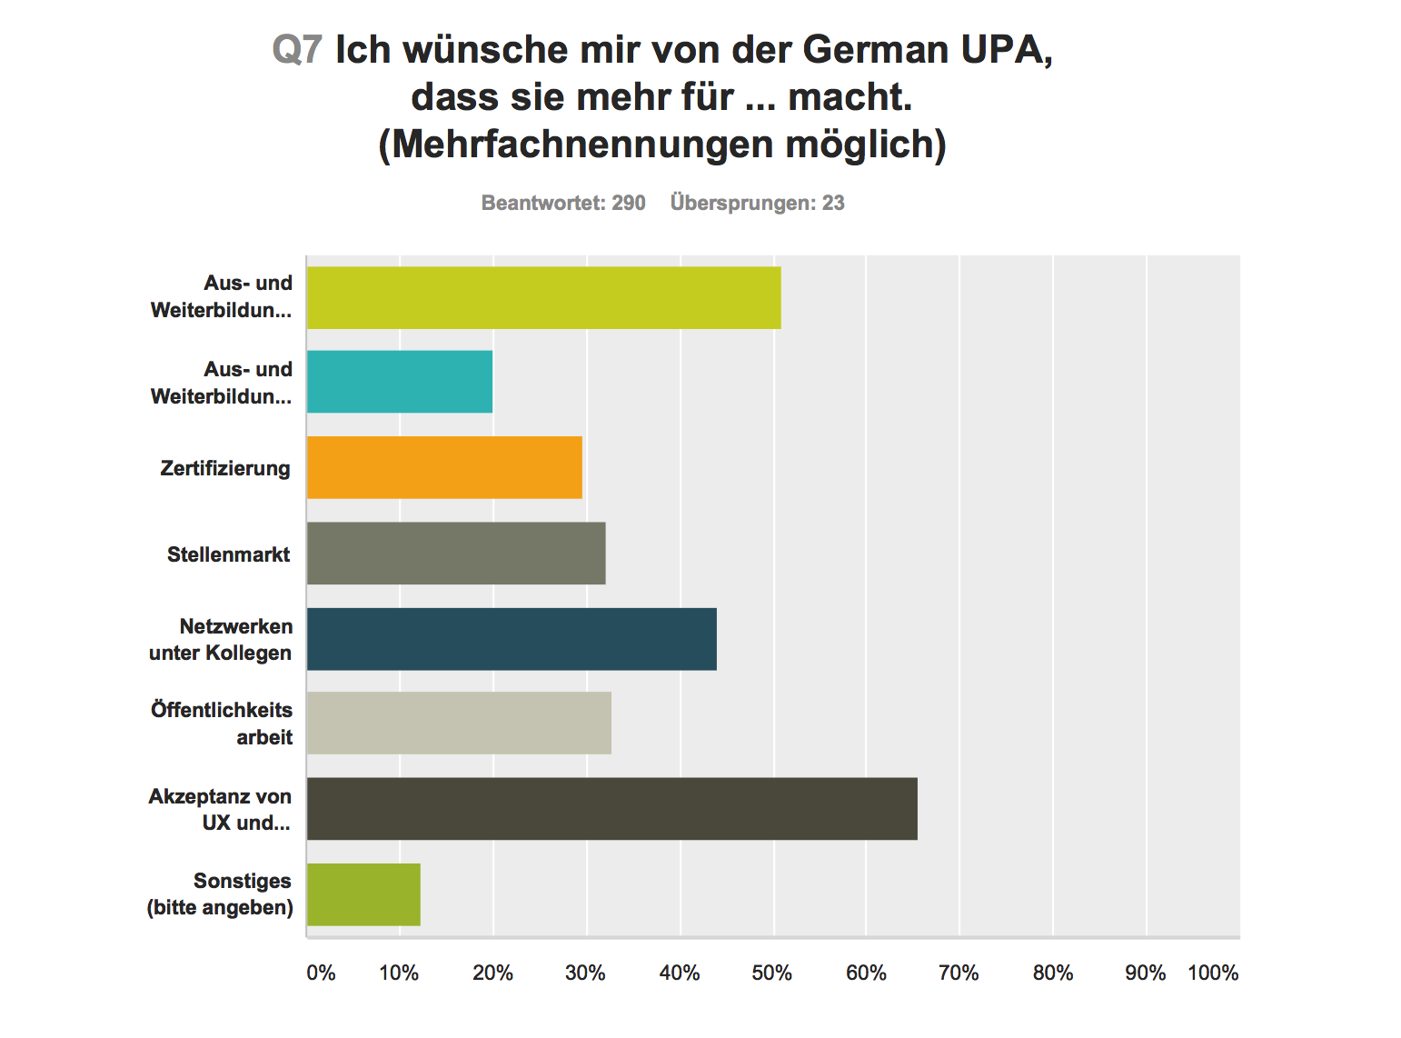

Slide 10
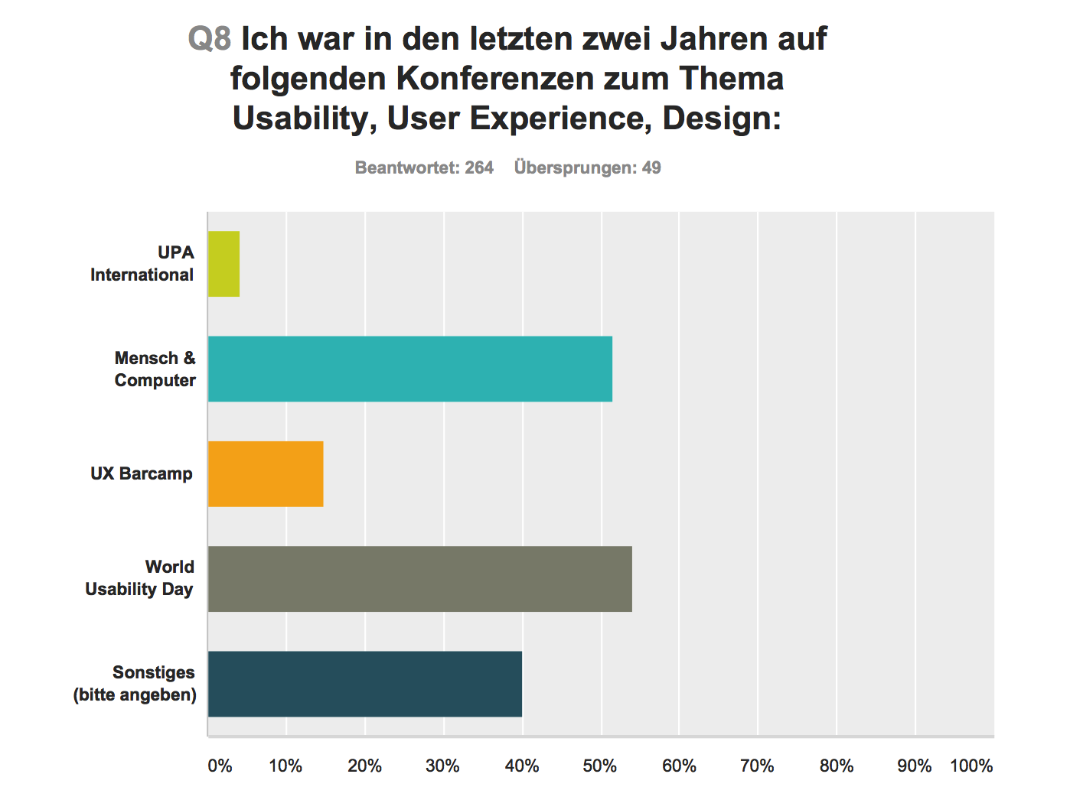

Slide 11
Geplante Aktivitäten / Nächste Termine
Vorstandstreffen
Arbeitskreisleitertreffen
Etablierung neuer Arbeitskreise
(Antragsfrist und Voraussetzungen beachten)
10.11.2016 WUD
05.-07.02.2017 Winter School
30.05.2017 UX-Challenge
20.-22.08.2017 Summer School
Mensch und Computer / UP 17
10-13.09.2017 in Regensburg

Slide 12
Aktivitäten des Vize-Präsidenten
Aktivitäten des Vize-Präsidenten

Slide 13
Aktivitäten des Vize-Präsidenten
Usability Professionals Konferenz
  Vorbereitung & Durchführung in Aachen
  Vorbereitung der Konferenz in Regensburg
  (10.-13. Sept. 2017)
Unterstützung des World Usability Day
  nächster am 10. November 2016
  Thema "Sustainable (Green) UX"
Unterstützung der WUD Teams (Beratung, Material & Finanzen)

Slide 14



Aktivitäten des Vize-Präsidenten
Aufbau von Kooperationen
Bitkom – Fachausschuss UUX
  Leitfaden “Software näher zum Nutzer bringen”
Gesellschaft für Informatik
  Intensivierung MuC-Kooperation
Förderinitiative Mittelstand Digital
  Usability Quartett & Praxistag

Slide 15
Aktivitäten des Vize-Präsidenten
Veranstaltungen
Praxistag zur nutzerzentrierten Produktentwicklung
  Frankfurt, 10. Juni
German UPA Summerschool
  Kloster Bronnbach (Wertheim), 21.-23. August
Workshop zu agiler Softwareentwicklung und Human-Centered Design
  in Planung

Slide 16
www.germanupa.de
Hosting & Website - Umstellung des Hostings und neue Website wird erstellt
Ziele: persönlichere Ansprache sowie barrierefreie, responsive und
technisch stabile Website
Lastschriftverfahren - Antrag folgt unter TOP Anträge

Slide 17
www.germanupa.de
AK sind eingeladen bis Ende des Jahres die Inhalte der Website sichten
AK Leiter werden Zugänge zur Beta Version der Website erhalten
Aktualisierungen können dann bereits in Beta Website eingepflegt werden
Bitte nach MuC Aktualisierungen der AK Mitglieder an tj@germanupa.de

Slide 18
PR/Marketing Rückblick
Blog/Aktuelles (45 Artikel), Facebook (>1900 Fans),
Twitter (>1700 Follower)
Veranstaltungstipps 2016
Beste Reichweite sind die “Zum Freitag”-Posts
Beiträge über AKs, RG und MG
Ankündigung Workshops/Tutorials der MuC2016
Regelmäßige MG Newsletter
  interessante & wichtige Infos
  Rabatte für WS & Events
  Aktuelles aus den AKs & RG
  Neue Sponsoren/Förderer

Slide 19
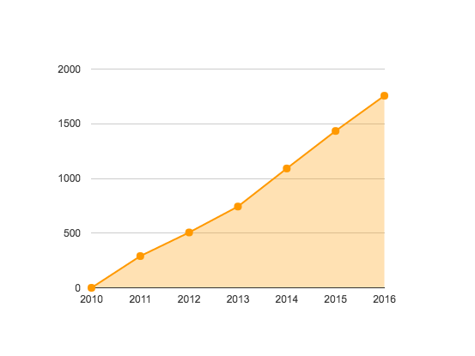
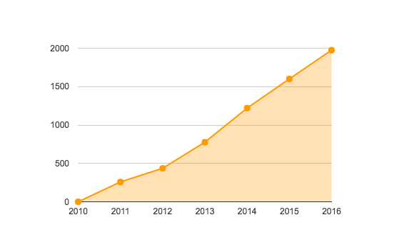
PR/Marketing Rückblick
Twitter
Facebook
1756
1975
1434
1600
1091
1220
743
776
506
436
290
258

Slide 20
PR/Marketing Ausblick
Weiterführung und Ausbau der Social Media Maßnahmen, insbesondere mehr regionale Veranstaltungen via FB bewerben, für mehr Networking-Möglichkeiten
Mehr Inhalte und Materialien aus den AKs und Regionalgruppen
Neue Inhalte z.B. Videos werden ausprobiert und weiterausgebaut
Multiplikatoren für Social Media Inhalte/Artikel werden gesucht

Slide 21
Fachvorstand
UP16 Programmkomitee
Branchenreport 2016
National Expert für UXQB
Arbeitskreise
  Welcome Package und Anleitung!
Herzlichen Dank an alle Beteiligten!
Euer Einsatz ist Herz und Motor der Verbandsarbeit.

Slide 22
Branchenreport
Stefan Tretter

Slide 23
National Expert für UXQB
Oliver Gerstheimer

Slide 24


Aktivitäten in der Rolle des National Expert _ Version 1.0 ;)
Hello & Reviewing
General
Assembly
AK-Com
MuC-WS
Results
Rolle im Board implementiert
Installierter Reviewing-Turnus
Aktives Reviewing UR 0.9
Interaktion mit dem AK QM
Abklärung Inputs & Feedback
Terminkommunikation
Jour-Fixe Feedback zu Aks
Workshopplanung & Abstimmung (MuC16)
Start
CPUX _UR 0.9
GA
Work
Shop
MuC16
End
ca.
15 PT
18 PT
09/2015
09/2015
Transfer zum neuen NA-Team
Orientierung – Who is Who?
Get 2 Know
Orga & AK-Info
Interaktion

Slide 25
Aktivitäten & ToDos
Zeitraum Oktober-Dezember 2015:
  Review CPUX-UR (0.9): Überarbeitung m. Verbesserungsvorschlägen der Zertifizierungsdokumente zum CPUX-UR;
  Schnittstelle und Abstimmung mit dem AK Qualitätsmanagement (Monika Gillessen & Michael Engler) bezüglich der Integration des AKs in die weiteren UXQB-Reviewing-Runden.
  Aus dem AK-QS kamen schriftliche Wünsche und Anmerkungen zu einer Optimierung des Prozesses & der Review-Vorlaufzeiten bei den Zertifizierungsdokumenten die an das Board weiterkommuniziert wurden (GA).

Slide 26
Aktivitäten & ToDos
Zeitraum Januar – August 2016:
  Teilnahme am General Assembly Meeting des UXQB-Boards – Berlin,15.01.2016.
  Feedbacks zum AK QS zu den Themen nächste Feedbackrunden und Zyklus / Prozedere bei den Iterationen.

Slide 27
Aktivitäten & ToDos
Treffen mit Knut Polkehn in Berlin (März) mit Fokus Planung und Konzeption eines UPA M&C-Workshops zur Integration von UPA-Mitgliedern in den Planungsprozess zum CPUX-IIP (Interaction Specification, Information Architecture and Prototyping).
Abstimmung des Workshops bei der MuC16 Einreichung sowie Planung und Vorbereitung des MuC16 Workshops mit den Organisatoren (Knut & Monika).

Slide 28
Wahl der beiden National Experts für 2016/2017

Slide 29
Wahlverfahren
Wahlberechtigt waren alle Mitglieder, die in einem German UPA Arbeitskreis mitwirken
Abgabe von 2 Stimmen
5 vorgeschlagene Kandidaten von denen aber nur 3 wahlberechtigt waren (min. 1 Jahr Mitglied, min. 5 Jahre Usability, min. 1 Jahr aktiv im Verein)
Wahlbeteiligung: 14 Personen

Slide 30
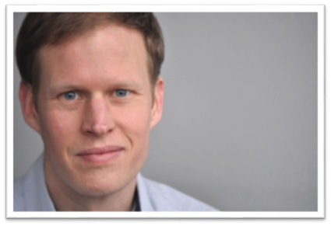
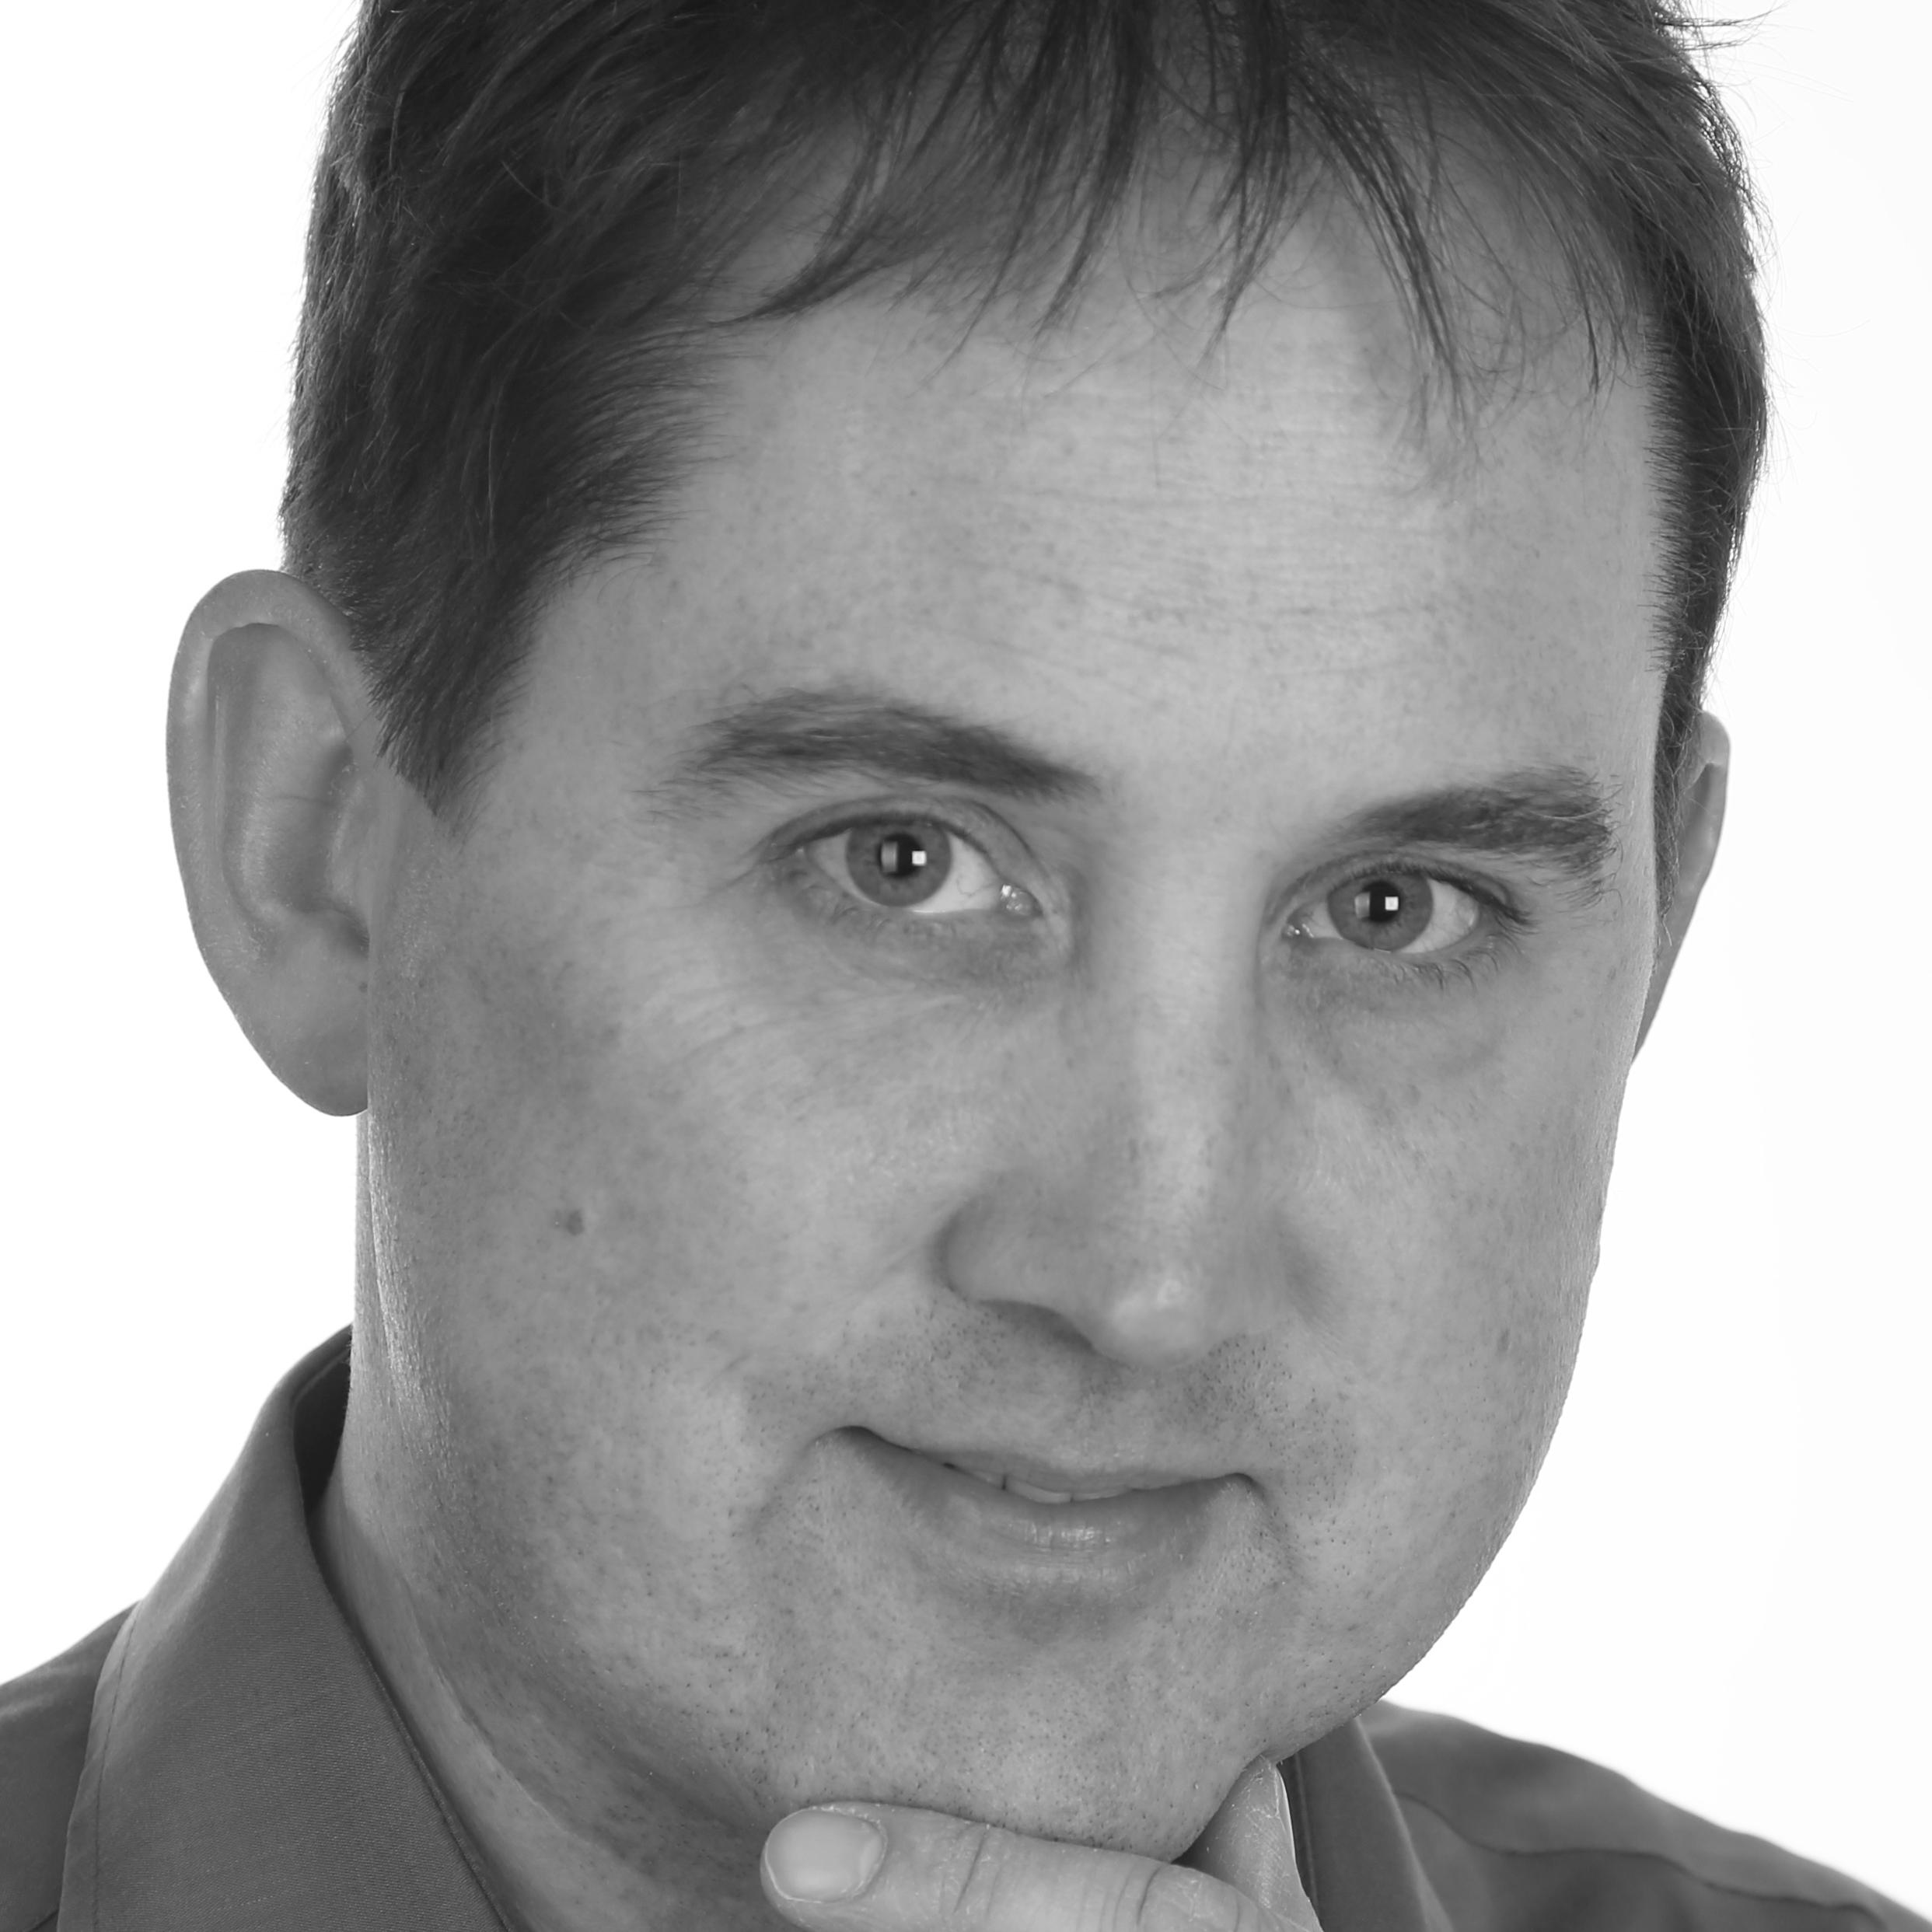
Wahlergebnis
Gewählte National Experts für 2016/2017:
Kay Behrenbruch (71,43%)
Guido Tesch(71,43%)

Slide 31
Kay Behrenbruch sagt:
Danke für das Vertrauen.
Sorry, dass ich nicht persönlich da bin.

Slide 32
Kay Behrenbruch
Firma Humanergonomics in Kiel
Usability und User Experience beschäftigt mich seit 2006 in der Produktentwicklung und in der Forschung.
Mit der UPA verbindet mich die langjährige Mitarbeit im AK Qualitätsstandards und die Mitarbeit im UP16-Programmkomitee.

Slide 33
Was mir als NE wichtig ist
Im zunehmend internationalen Zusammenhang des UXQB den Inhalten und Sichtweisen der German UPA Nachdruck verleihen.
Gute Zusammenarbeit mit Guido Tesch
Es muss wahrscheinlich schnell gehen, wenn wir Feedback zu Entwürfen von Dokumenten im Rahmen des CPUX-Modells geben wollen.
Wichtig: Bitte gebt deshalb ggf. spezifisches und konstruktives Feedback! Danke.

Slide 34
Guido Tesch
Seit über 15 Jahren Vollzeit Usability Engineer mit Schwerpunkten in Konzeption, UX Architecture, UI Design, UI Guidelines, User Research, Anforderungsanalyse, Usability Testing, UCD-Prozesse, Schulungen
1 Jahr frogdesign, 5 Jahre SAP, 9 Jahre DEVK Versicherungen
Seit 7 Jahren Mitarbeiter im DIN-Ausschuss zur Erarbeitung der zentralen Normen rund um Usability und UX
Zertifiziert in CPUX-F (Foundation Level) und CPUX-UR (User Requirements Engineering)
Seit September 2016 Senior

Slide 35
Wichtiges aus den Arbeitskreisen

Slide 36
Arbeitskreise
AK Barrierefreiheit (Petra Kowallik)
AK Nachwuchsförderung (Astrid Beck)
AK Qualitätsstandards (Monika Gilessen)
AK User Research (Nikolai Pärsch)
AK Usab. i. d. Medizintechnik (Andreas Lehmann)

Slide 37
Arbeitskreise
AK Inhouse Usability (Carmen Fehrenbach)
AK Usable Security & Privacy (Hartmut Schmitt)
AK ROI UX (Edna Kropp, Ronny Reckin, Martin Gumhold)
AK Practice UX (Hendrik Stengert)
In Gründung:
  AK Simplexity UI (Sabine Linhorst) -> keine Gründung beantragt

Slide 38
AK Barrierefreiheit

Slide 39
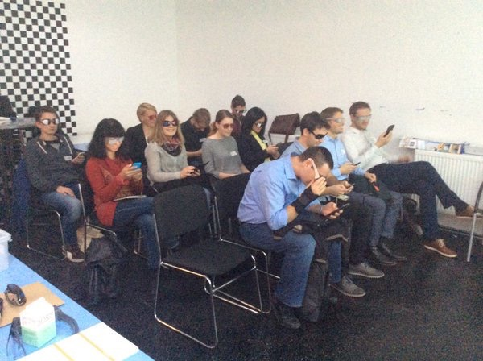
AK Barrierefreiheit unterwegs
Vortrag auf Münchner WUD Veranstaltung
‚Normale Nutzer gibt es nicht!‘ Blind Date des
AK Barrierefreiheit der German UPA.
Vortrag bei G-UPA@ Bosch Siemens Hausgeräte
Thema ‚Barrierefrei Denken‘
Besuch beim ‚Allianz Competence Center für Ergonomie & Usability‘
Vorstellung der Abteilung, reger Erfahrungsaustausch
Webinar ‚Barrierefreies PDF‘ (Markus Erle, Wertewerk)
AK Treffen in München (bei mindscreen) (neben den regelmäßigen Telkos)

Slide 40

Projekte 2015/16
AK proudly presents: Accessibility - Universal Design journal
Fachschrift in englischer Sprache
Prototyp barrierefreie AK Website
Diskussion über alternative, elektronische Formate für G-UPA Publikationen
  Sammlung von Anforderungen wie: barrierefrei, einfach für Redakteure, Änderungshistorie, Versionierung, Suche, usw.,
  Entwicklung eines Prototypen für unsere Fachschrift
Personas für Blind Date (werden in Kürze veröffentlicht)
AK Workshop @ Mensch & Computer Konferenz Aachen

Slide 41
Geplante Aktivitäten
Beyond PDF - alternatives Format für ePublikationen
Blind Date – wir haben noch viel vor.
Checkliste ‚Usability Test mit Blinden und Sehbehinderten‘
UPA Website wird barrierefrei! Wir bieten unsere Kompetenz/Mithilfe an.
Öffentlichkeitsarbeit: AK Roll-up, mehr Social Networking, Blog-Funktionen auf der neuen Website, Besuch von Konferenzen, usw.
AK Treffen / Telkos / Erfahrungsaustausch
Sonst noch was?! Wie‘s kommt ☺

Slide 42
AK Nachwuchsförderung

Slide 43
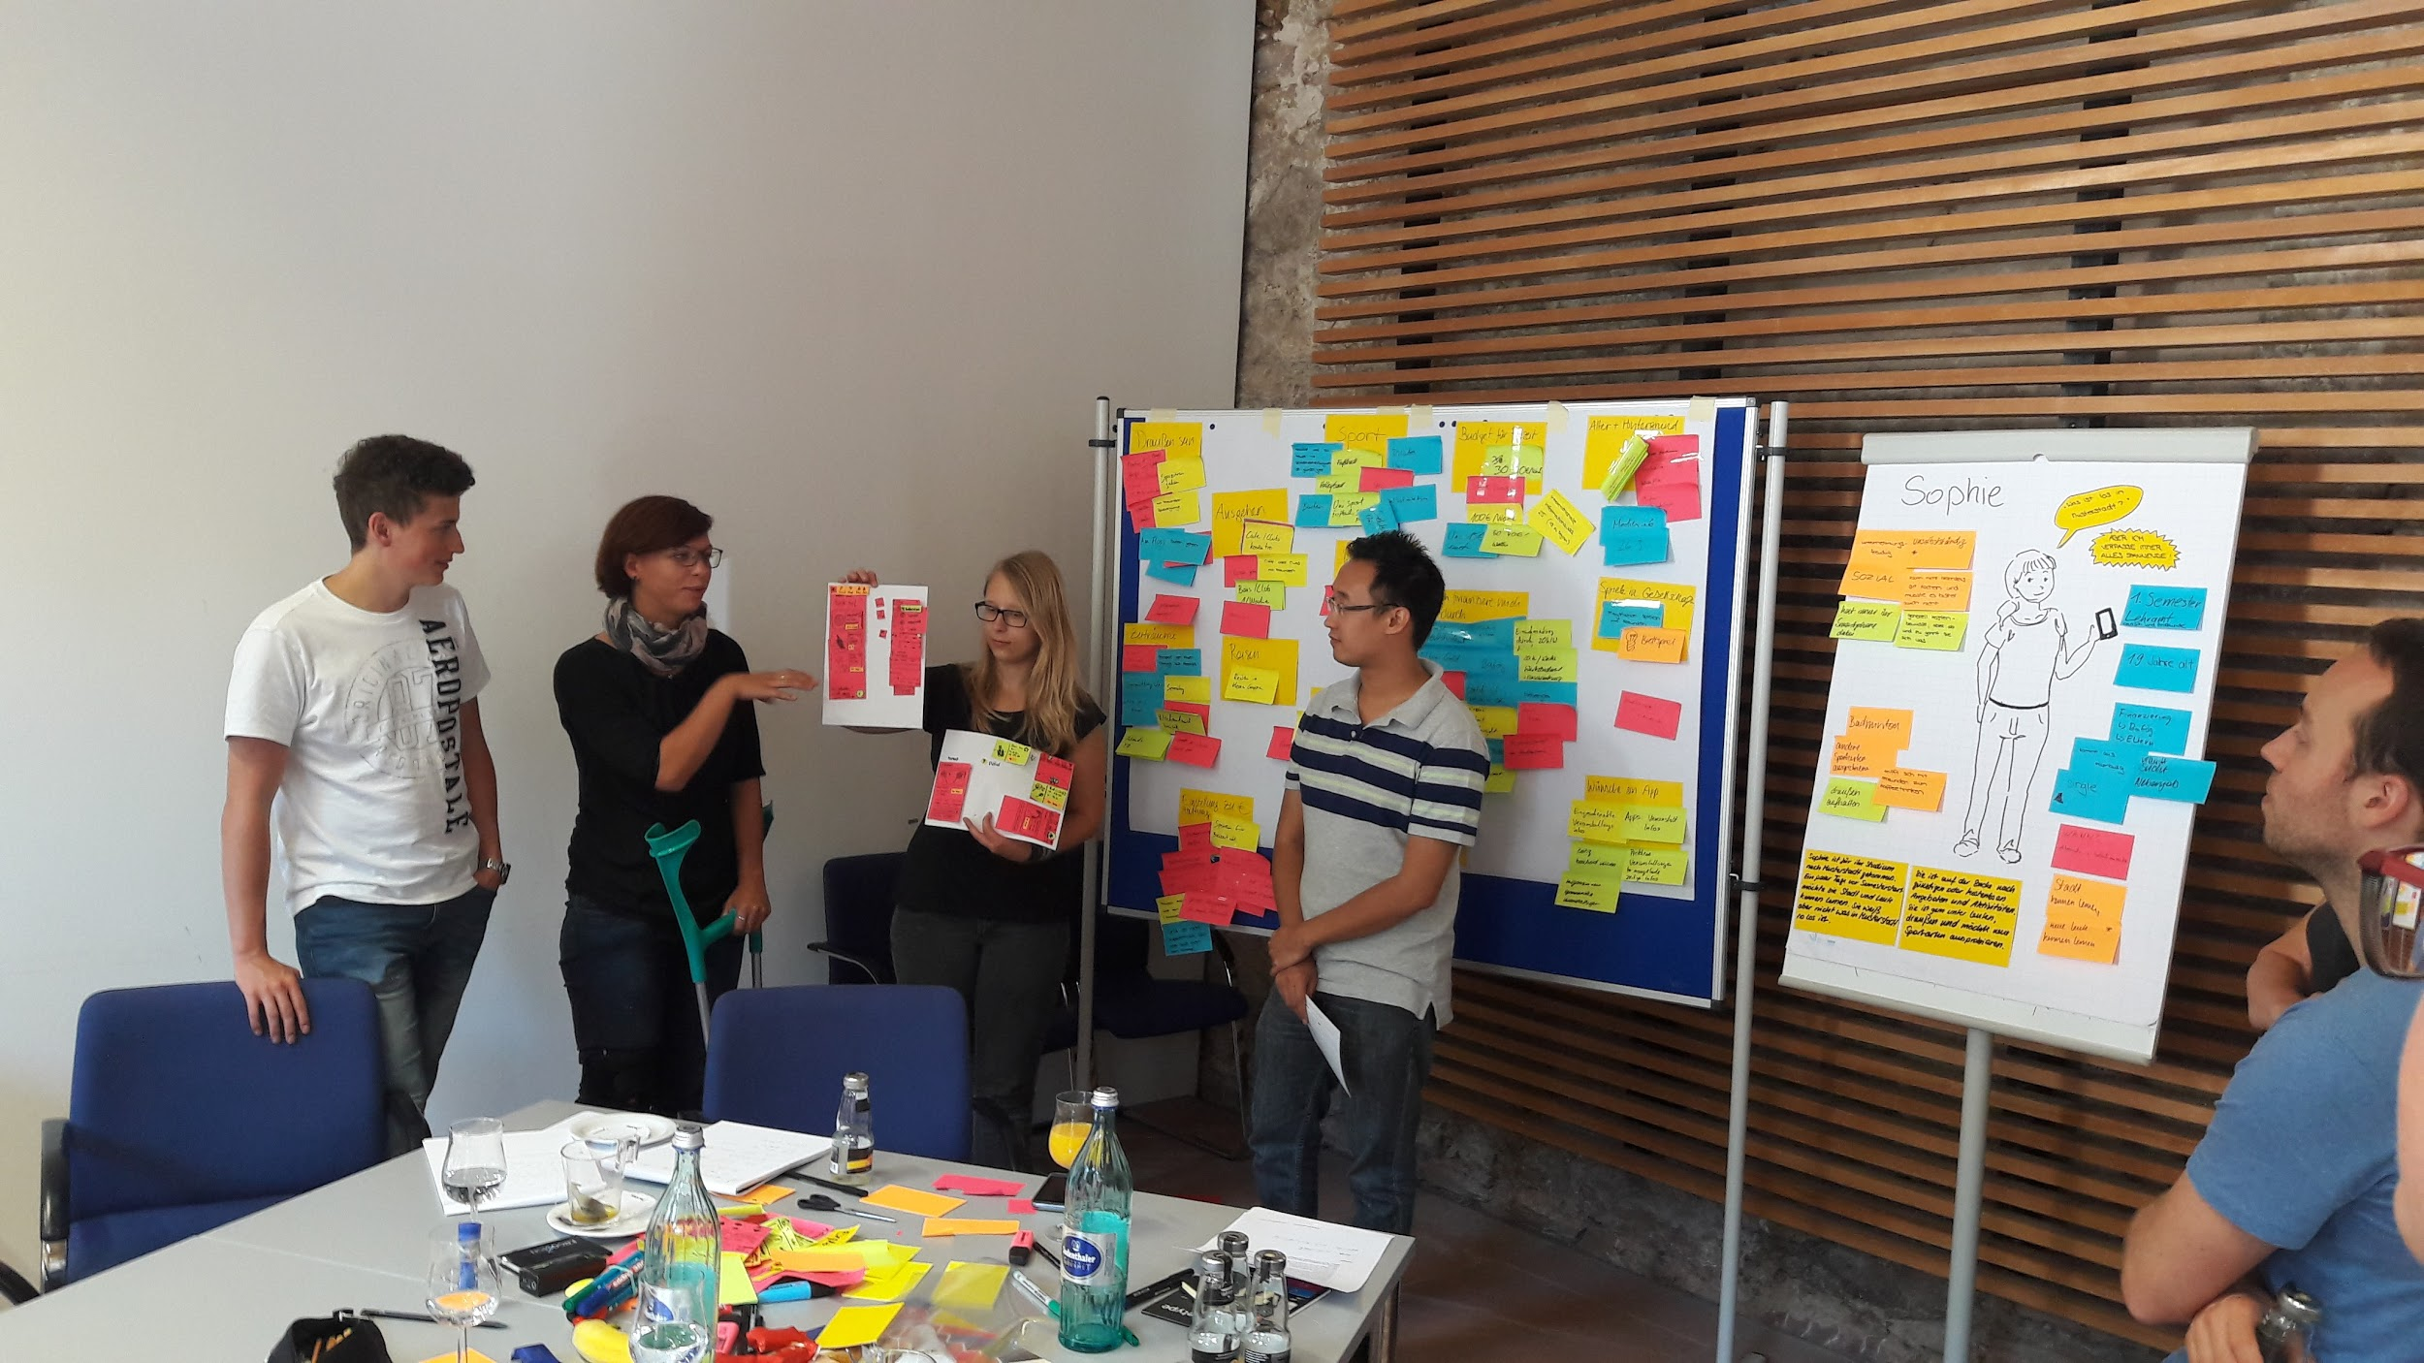
UPA Summer School
Bewirb Dich!
Auch 2017 findet vom 20. bis 22. August wieder eine German UPA Summer School im Kloster Bronnbach bei Wertheim statt.
Das Seminar, Unterkunft, Verpflegung und Unterlagen wird durch die German UPA gefördert und kostet für teilnehmende Studierende nur 90,– Euro. Zudem gibt es einen Gutschein für eine gratis Jahresmitgliedschaft.
Studierende mit einer German UPA Mitgliedschaft erhalten einen Vorzugspreis von nur 50,– Euro.
Schicke deine Bewerbungsunterlagen bis zum 21. Juli 2017 (Anschreiben und Lebenslauf jeweils max. 1 Seite) an summerschool@germanupa.de.

Slide 44

UPA Winter School
Bewirb Dich!
Die German UPA Winter School 2017 findet vom 5. bis 7. Februar im Kloster Bronnbach bei Wertheim statt.
Das Seminar, Unterkunft, Verpflegung und Unterlagen wird durch die German UPA gefördert und kostet für Teilnehmer nur 300,– Euro. Zudem gibt es einen Gutschein für eine gratis Jahresmitgliedschaft.
Teilnehmer mit einer German UPA Mitgliedschaft erhalten einen Vorzugspreis von nur 220,– Euro.
Schicke deine Bewerbungsunterlagen bis zum 16. Dezember 2016 (kurzes Motivationsschreiben und Lebenslauf) an winterschool@germanupa.de.

Slide 45

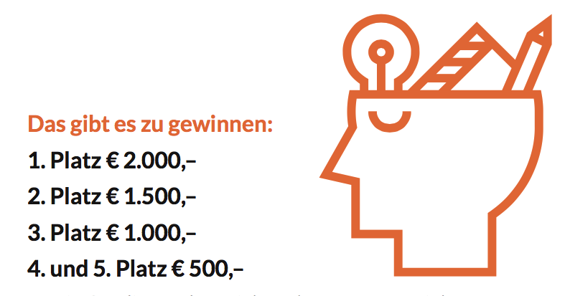
UPA UX Challenge
Es soll ein Video (Länge max. 3 Min.) produziert werden, das einen Prototypen für ein innovatives Produkt und dessen Nutzung vorstellt.
Ein 2-seitiges Paper soll die Idee und das Ergebnis beschreiben und zusammen mit dem Video eingereicht werden.
Das Produkt soll eine innovative UX aufweisen.
Die besten fünf Videos werden von einer Jury als Gewinner nominiert.
Die Gewinner werden im Juli 2017 bekannt gegeben.
Der/die HauptgewinnerIN werden live durch das Publikum der German UPA Abendveranstaltung im Rahmen der Mensch &Computer 2017 ermittelt

Slide 46
AK Qualitätsstandards

Slide 47
Themen 2015 /2016
Normen-Harmonisierung:
25010 vs. 9241
Whitepaper (in Arbeit)
+ Workshop

Slide 48
Ziele 1
AK als Brückenkopf:
Normungseffort in Deutschland koordinieren
Zusammenarbeit mit anderen QS-Institutionen
  UXQB
  DAkkS
  Usability in Germany
  ISO-Gremien

Slide 49
Ziele 2
Integration mit anderen Disziplinen
Entwicklungsprozesse + Unternehmensorganisation
Wartung des Qualitätsstandards
Workshop geplant
Abstimmung mit SW-Architekten, Requirements Engineers, Testern, etc.

Slide 50
AK User Research

Slide 51
Organisation
Gegründet: März 04/13 von Anja Endmann
Leitung s. 04/16 Nikolai Pärsch, stellv. s. 08/15 Ireen Weise
10 aktive Mitglieder
4 Arbeitsgruppen, mit folgenden inhaltlichen Schwerpunkten:
  Fragebogenmatrix
  Qualitative Methoden
  Erstellung einer Microsite
  Definition des Handlungsfeld User Research

Slide 52
Aktivitäten und Ziele für 2016/2017
Aktivitäten teilweise on-hold, da von neuer Website abhängig
Fragebogenmatrix
  Ansprechpartner: Nikolai Pärsch
    Sammlung von über 100 Fragebögen, 40 final bearbeitet
    Interaktiver Prototyp wird im Workshop evaluiert
Definition des Handlungsfeldes User Research
  Ansprechpartner: Dr. Jan Seifert
    Neuorgan. der Gruppe + Definitionsvorschlag liegt vor
    Evaluation der Definition AK intern (dann Austausch andere Aks)

Slide 53
Aktivitäten und Ziele für 2016/2017
UPA Microsite für AK UR
  Ansprechpartner: ?
    Umsetzung einer Informationsseite für Themeneinsteiger
Qualitative Methoden
  Ansprechpartnerin: Ireen Weise
    Definition von „Qualitativen UR Methoden“
    Sammlung und Kategorisierung der Methoden
User Research zur nutzerzentrierten Gestaltung der neuen Website

Slide 54
AK Usability in der Medizintechnik

Slide 55
Status Quo
Etwa 12 aktive und 10 passive Mitglieder
Regelmäßiger Austausch über Telefonkonferenzen
Fachschrift „Usability in der Medizintechnik“
Treffen der AK Mitglieder
Workshops auf der Konferenz „Usability Professionals“

Slide 56
Ausblick
Ziel des Workshops auf der UP2016: Neugestaltung der Fachschrift
Intensivierung des Austausches zwischen den Mitgliedern
Regelmäßiger Treffen

Slide 57
AK Practice UX

Slide 58
AK Scope
Requirements Engineering
Hedonische Komponenten im
User Experience Design
begreifbarer machen
Kein Usability Engineering
Usability Testing
Der weiße Fleck im UX Design
Prototypisches Design

Slide 59
Rückblick 2016
Aufbau einer PLATTFORM
Recherche zu relevantem UX-CONTENT
Aufbau eines NETZWERKS von Wissenschaftlern und Praktikern
Regelmäßiger AUSTAUSCH

Slide 60
Ausblick 2017
Erweiterung des NETZWERKS und UX-CONTENTS
Leicht konsumierbaren KONSENS schaffen
ERPROBEN von Methoden und Vorgehensweisen
AUFKLÄRUNG und Veröffentlichungen

Slide 61
AK ROI UX

Slide 62
Wiederbelebung des AK auf der MuC15
Ziel: Bereitstellung anwendbarer Methoden und Arbeitsinstrumente für UX Professionals (KPIs & ROI)
  Unterstützung der UX-Arbeit durch Erfolgsmessung
  UX-Arbeit (und Erfolge) besser kommunizieren
  Der Arbeitskreis: Leitung [3], Mitarbeit [6], Interesse [8]

Slide 63
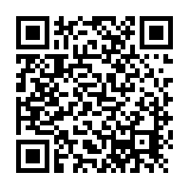
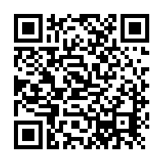
Aktuell: Online-Umfragen (Bitte teilnehmen!)
Entscheider
Geeignete Kennzahlen zur Unterstützung von UX-Entscheidungen?
UX-Schaffende
Best Practice von Erfolgsmessung für UX-Aktivitäten

Slide 64
Aktuell: Workshop (UP16)
Erfolgsstory UX - mit den richtigen Argumenten beeindrucken
Input
Aktuelle Erkenntnisse aus Literatur und Arbeit des AK
(Zwischen-)Ergebnisse aus unseren Online-Umfragen
„World-Café“
Erarbeiten Best Practice zur Erfolgsmessung von UX und Usability
Besonderheiten des Entscheidungsprozesses

Slide 65
AK Usable Security & Privacy

Slide 66
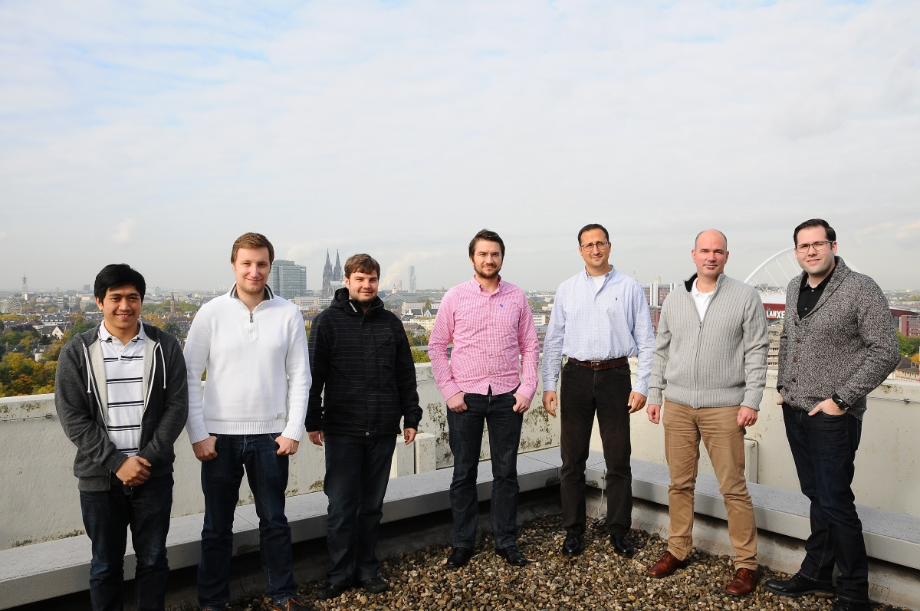
Arbeitskreis Usable Security & Privacy
seit 2015 aktiv
Arbeitskreisleitung
Hartmut Schmitt, HK Business Solutions GmbH
Prof. Dr. Luigi Lo Iacono,
Technische Hochschule Köln
Aktive Mitglieder
Denis Feth, Fraunhofer IESE
Dr. Flavius Kehr, Robert Bosch GmbH
Markus Dölle, User Experience Consultant
Sascha Wagner, Daimler TSS
Neue Mitglieder sind herzlich willkommen! E-Mail an: ak-usable-security-privacy@germanupa.de

Slide 67
Ziele
Sensibilisieren ‒ stärkeres Bewusstsein schaffen bei Nutzern und UUX Professionals
Informieren ‒ vorhandenes Wissen aus Forschung und beruflicher Praxis zusammenführen, Wissensbasis aufbauen
Verbinden ‒ Forum für Erfahrungs- und Wissensaustausch bieten, gemeinsame Veranstaltungen organisieren, Brücken zu anderen Disziplinen schlagen (z. B. Security Engineering)
Organisation des Arbeitskreises
Kick-off-Treffen am 23.10.2015 an der TH Köln
regelmäßige Telkos (alle 4 bis 6 Wochen)

Slide 68
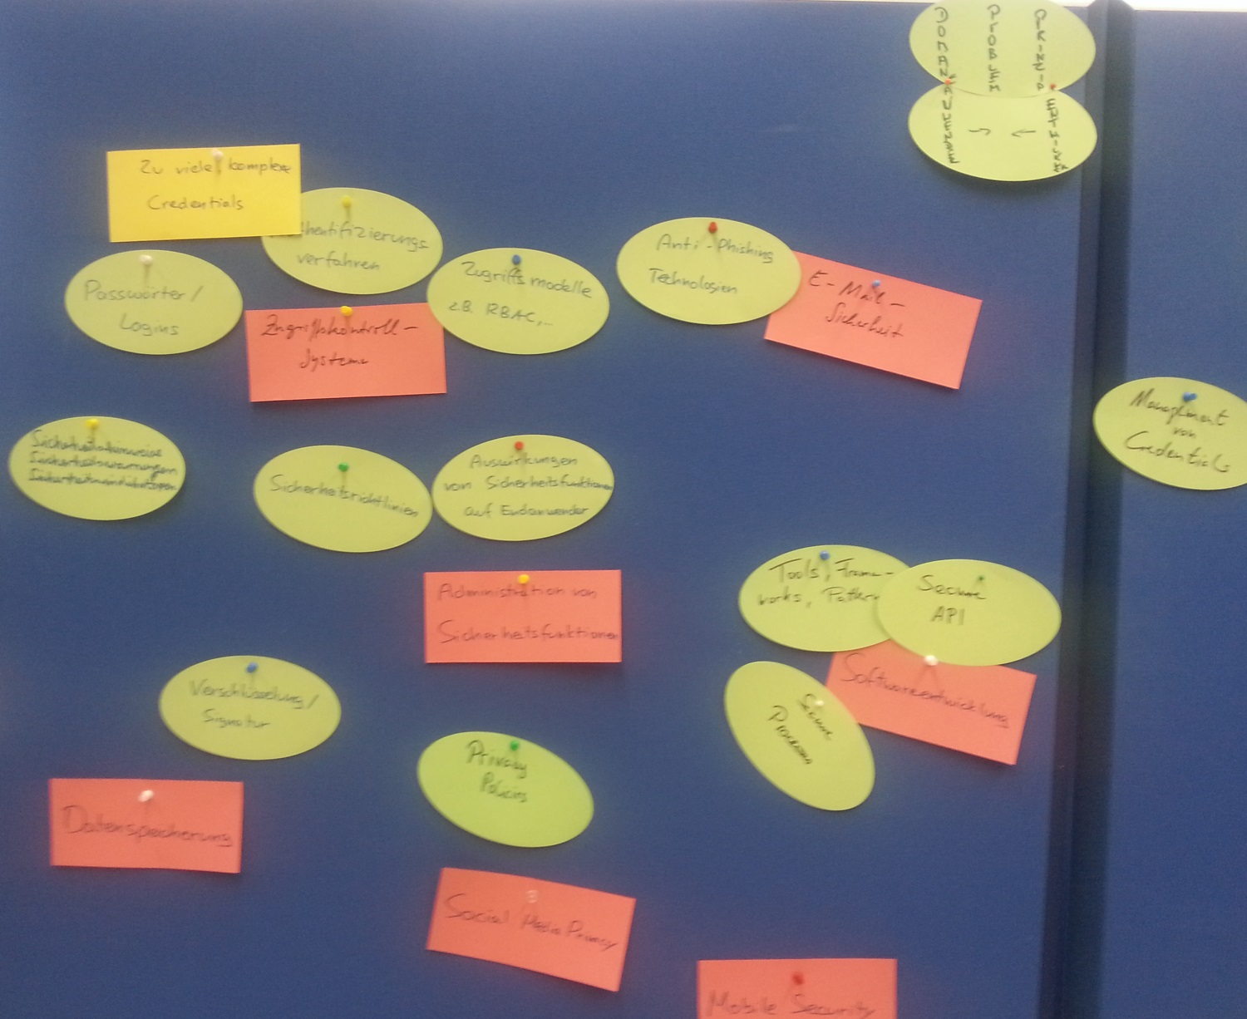
Aktuelle Arbeiten
Bestimmung von Handlungsfeldern
Literatursammlung
  kommentierte Literaturtipps
Fachschrift (bis MuC 2017)
  Zielgruppen, Werkzeuge,
  Prozess/Integration, Fallbeispiele
Flyer, Website
Veranstaltungen
  Workshop UP16, World Usability Day,
  CAST Usable Security Day
Vernetzung
  Gesellschaft für Informatik, UXPA

Slide 69
AK INHOUSE PROFESSIONALS

Slide 70
Wer wir sind – Organisation und Themen
German UPA
ARBEITSKREIS INHOUSE USABILITY
Reife von UCD Prozessen
Aufbauorganisation oder:
In welche Abteilung gehört das Thema Usability?
Ablauforganisation oder:
Welche Prozesse gibt es und wie spielen diese zusammen?
und vieles mehr...
Teamskills und -zusammensetzung: Spezialisten oder Generalisten?
Interne PR: Tue Gutes und rede darüber – Effektive Kommunikation mit Stakeholdern sowie Werbung in eigener Sache
Integration von Usability in Agile Entwicklung

Slide 71
Die Mitglieder des Arbeitskreises
sind in ihrem Unternehmen für die Usability der eigenen Produkte oder Services zuständig
kommen aus verschiedenen Fachrichtungen
tauschen sich aus und leisten sich gegenseitig Hilfestellung
bearbeiten Themen, die ihnen „auf der Seele brennen”
erarbeiten gemeinsam Nützliches für die Mitglieder der German UPA und andere “Inhäusler”

Slide 72
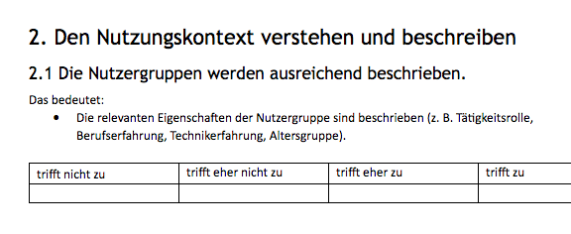
Letztes bearbeitetes Thema
Usability-Prozessreife: Interviewleitfaden auf Basis des German UPA Qualitätsstandards
Untersuchen des UCD-Prozesses im eigenen Unternehmen
Stärken-Schwächen-Profil des UCD-Prozesses
Erarbeiten von
Verbesserungsvorschlägen
Kurzversion auf der
Mensch und Computer 2014
vorgestellt

Slide 73

Neu-Themenfindung
Ziel
  Sammeln von Inhouse-spezifischen Herausforderungen
  Entwicklung eines „Lösungshandbuches“
Methode
  Durchführung kollegialer Fallberatungen
  Herausarbeiten der wiederkehrenden Muster inkl. Lösungsideen

Slide 74
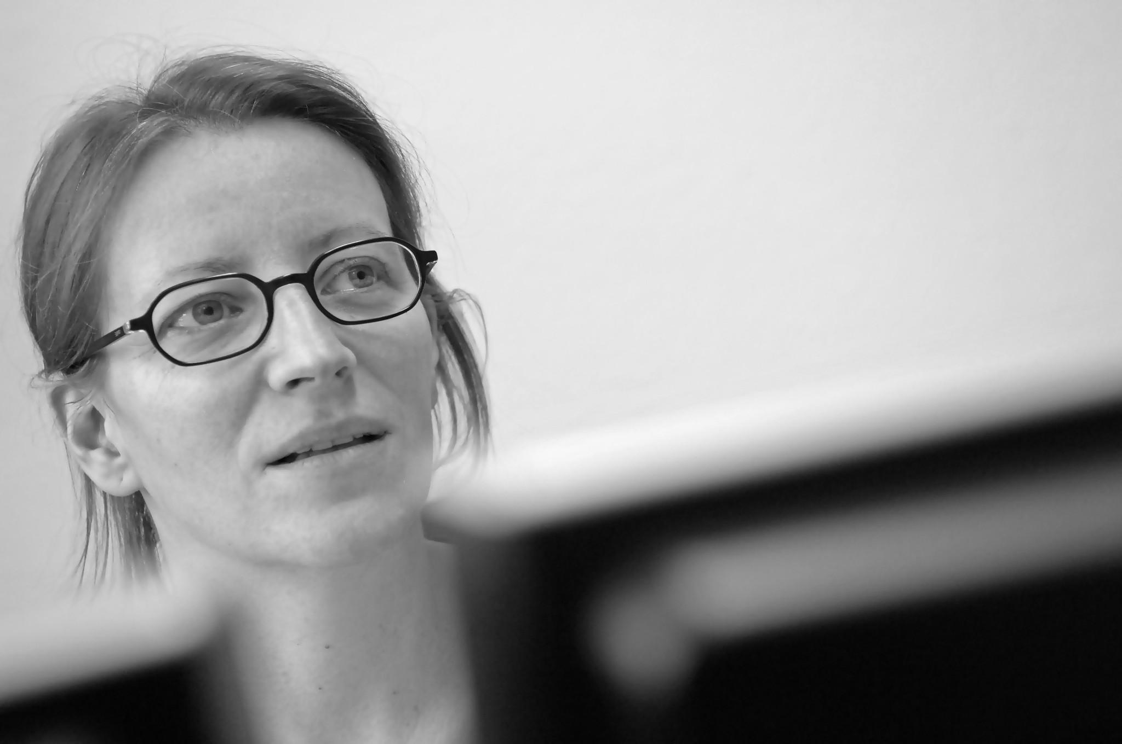

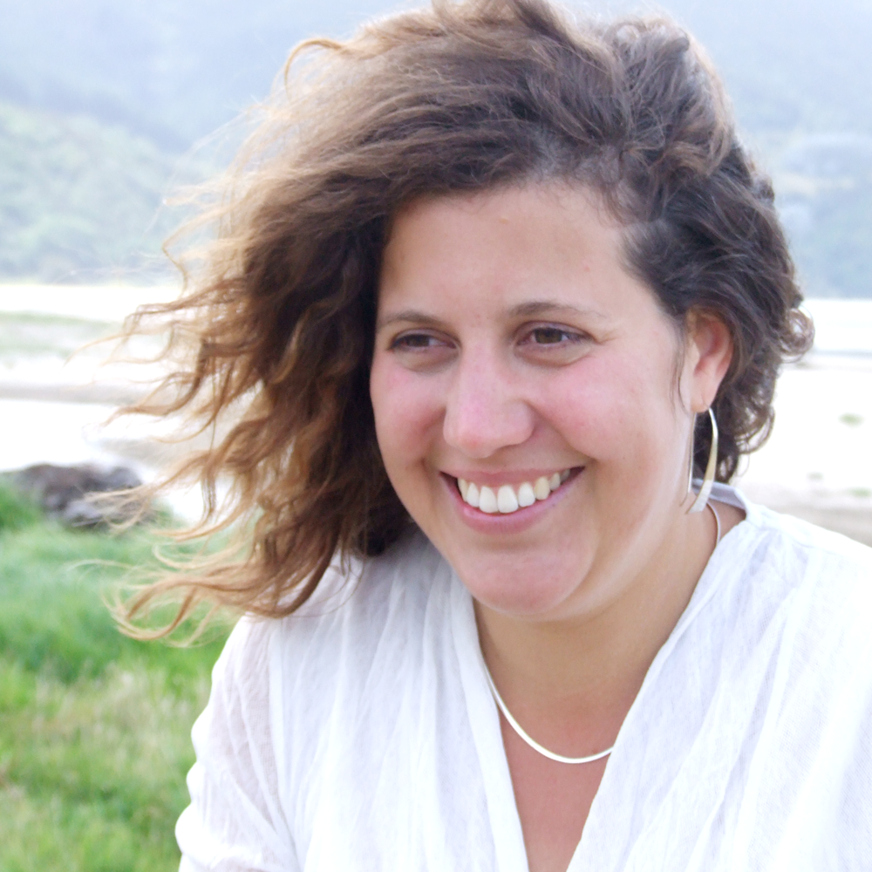
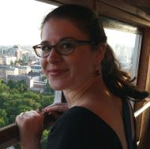
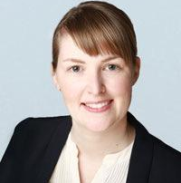
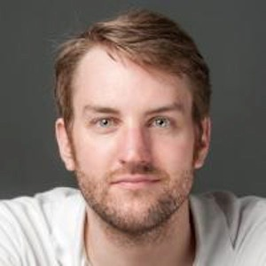

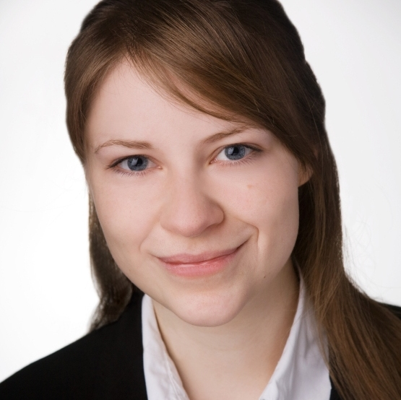
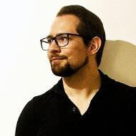
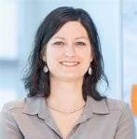
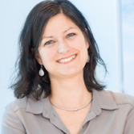
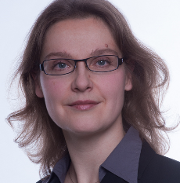
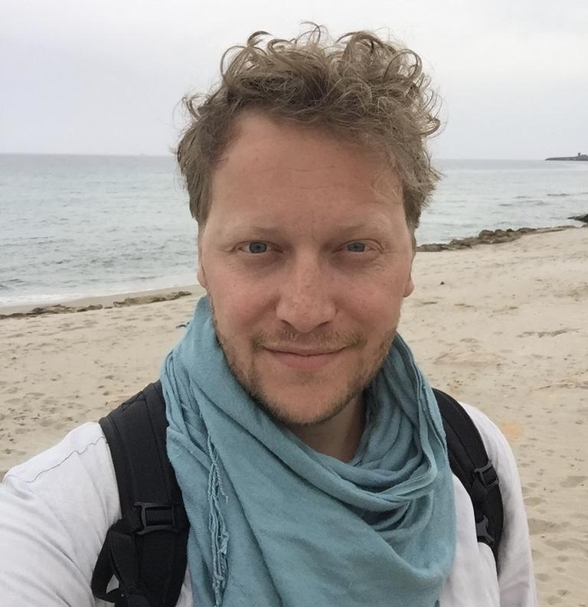
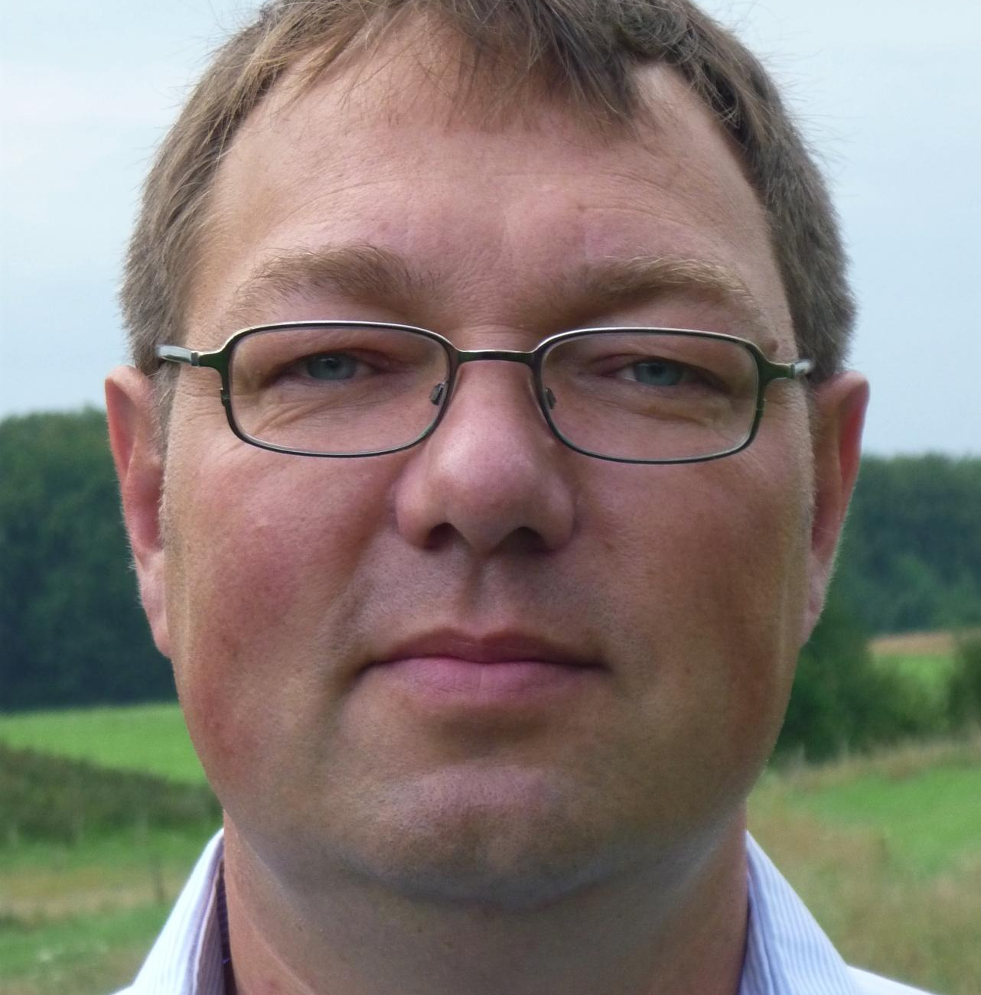
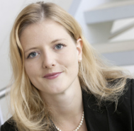
Mitglieder des Arbeitskreises
Desdemona Strauß
gematik
Peer Dierolf
Carl Zeiss
Carmen Fehrenbach
Deutsche Telekom
Salome Keller
Daimler
Tanja Rösner
M.M.Warburg & CO
Jonathan Diehl
Inform
Dijana Hammans
Daimler Protics
Juliane Emisch
Lufthansa Industry Solutions
Matthias Denke
Axa
Linda Schmidt
ifm electronic
Sandra Riedewald
Trumpf
Tobias May
DKB
Arno Labonte
Carglass
Melanie Ganzhorn
Trumpf

Slide 75
Usability Achievement Award

Slide 76
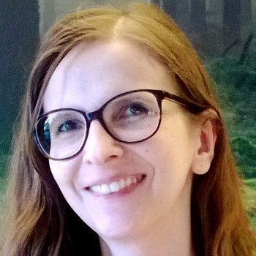
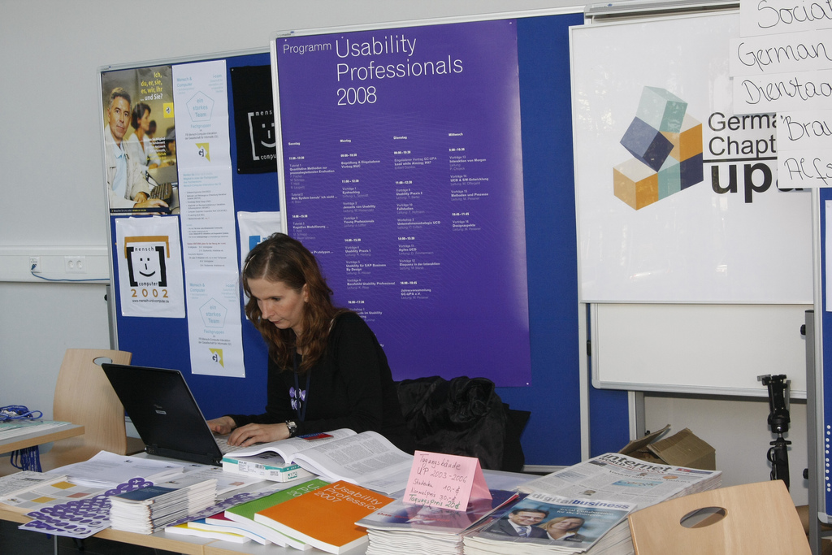
Kostanija Petrovic
Präsidentin:
2010 - 2015
Referentin der German UPA:
2015 - heute

Slide 77
Mitglieder- & Kassenbericht

Slide 78
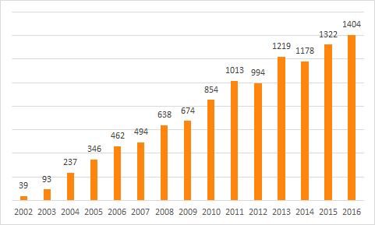
Entwicklung der Mitgliederzahlen

Slide 79
Kassenbericht 2015/2016
Vortrag per 20.08.2015 |  |  | 41.079,98 €
Einnahmen | Mitgliedsbeiträge | 69.330,00 €
 | Ressorts | 5.792,49 €
 | i-Com | 4.532,00 €
 | World Usability Day | 6.150,00 €
 | Sponsoring | 34.120,00 €
Summe Einnahmen |  |  | 119.924,49 €
Zwischensumme |  |  | 161.004,47 €
D I E E I N F A C H M A C H E R .

Slide 80
Kassenbericht 2015/2016
Zwischensumme |  |  | 161.004,47 €
Ausgaben | Ressorts | 80.049,75 €
 | i-Com | 3.424,52 €
 | World Usability Day | 8.350,00 €
 | Mitgliedsbeiträge | 101,00 €
Summe Ausgaben |  |  | 91.925,27 €
Saldo am 16.08.2016 |  |  | 69.079,20 €
D I E E I N F A C H M A C H E R .

Slide 81
Kassenbericht 2015/2016
Salden | Postbank | 66.688,06 €
 | VISA Prepaid Kreditkarte | 2.391,14 €
Saldo am 16.08.2016 |  |  | 69.079,20 €
D I E E I N F A C H M A C H E R .

Slide 82
Budgets 2015/2016
Position | Budget | Ausgaben | Einnahmen | Differenz
UP-2016 | 2.550,00 € | 6.668.37 € | 3.065,44 € | 1.052,93 €
AK-Leiter Workshop | 1.100,00 € | 1.325,55 € | 0,00 € | 225,55 €
Webseite | 6.000,00 € | 9.626,70 € | 480,00 € | 3.146,70 €
Personalkosten | 37.200,00 € | 39.293,52 € | 360,90 € | 1.732,62 €
Im Budgetrahmen*) | 33.300,00 € | 23.135,61 € | 1.886,15 € | 12.050,54 €
Summe | 80.150,00 € | 80.049,75 € | 5.792,49 € | 5.892,74 €
*) Betrifft die Budgets für VS-Workshop, WUD 2015, UP-Veranstaltungsreihe, Vereinsversicherung, SummerSchool, Fachschriften, Geschäftsbetrieb, Werbematerialien
D I E E I N F A C H M A C H E R .

Slide 83
Begründung Budgetüberschreitungen
UP-2016 | 1.052,93 € | Vorleistung für Keynote-Speaker
AK-Leiter Workshop | 225,55 € | Zu knapp kalkuliert
Webseite | 3.146,70 € | Wechsel des Webseiten-Betreibers
Personalkosten | 1.732,62 € | Sozialleistung und Erhöhung
Zu allen Budgetüberschreitungen liegen Vorstandsbeschlüsse vor und sind durch nicht verwendete Budgets aus anderen Ressorts abgedeckt
D I E E I N F A C H M A C H E R .

Slide 84
Mitgliedsbeiträge / Sponsoring
 | Budget | Ausgaben | Einnahmen | Differenz
Mitgliedsbeiträge | 55.000,00 € | 101,00 € | 69.330,00 € | 14.229,00 €
Sponsoring | 12.000,00 € | - | 34.120,00 € | 22.120,00 €
Summe | 67.000,00 € | 101,00 € | 103.450,00 € | 36.349,00 €
D I E E I N F A C H M A C H E R .

Slide 85
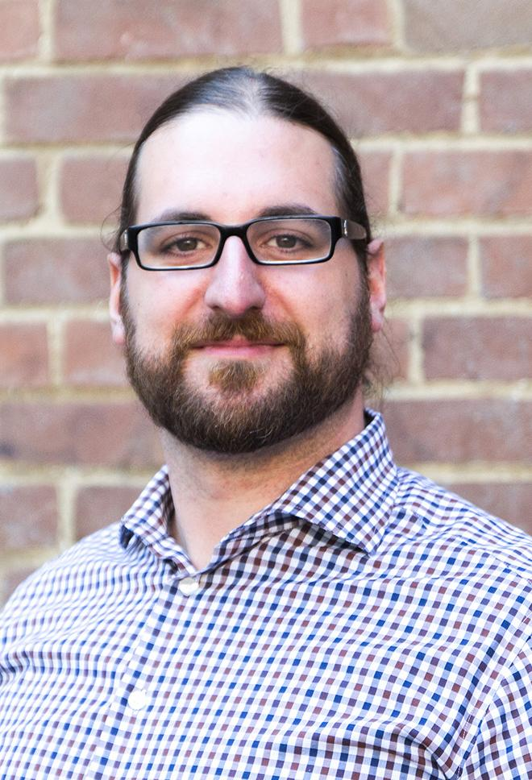
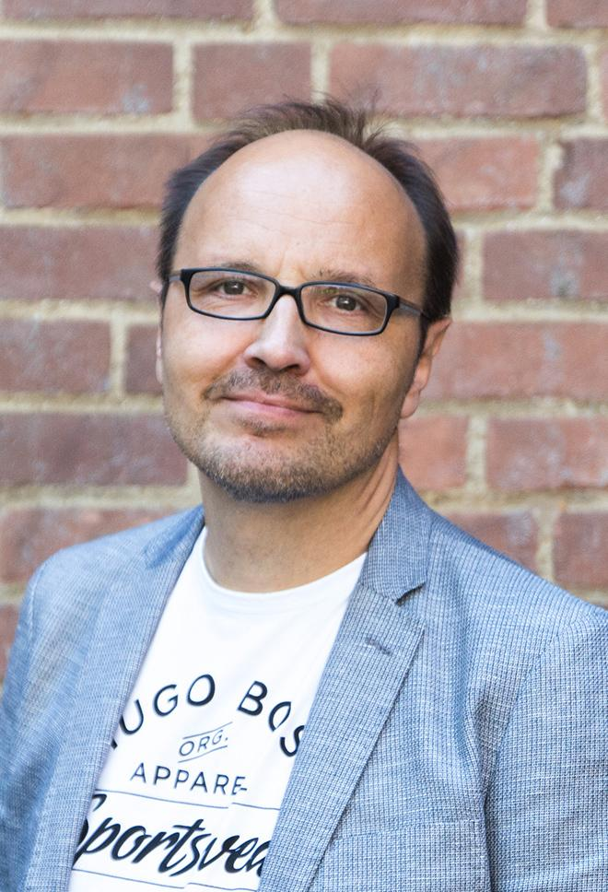
Bericht der Revisoren
Dominique Winter
Holger Kälble

Slide 86
Kassenrevision
Vorgehensweise
1. Prüfung der Bargeldgeschäfte
2. Belegprüfung
3. Prüfung der Geldbewegung
4. Prüfung der Zahlungen von Mitgliedern
5. Sachliche Richtigkeit der Ausgaben
6. Prüfung des Jahresabschlusses
geprüft wurden …
Kassenbuch
Alle Kontoauszüge
Abrechnungen VISA-Prepaid-Card
Stichprobe der Belege
Sachliche und rechnerische Richtigkeit der Einnahmen und Ausgaben
Übereinstimmung von Kassenbuch, Belegen und Kontobewegungen per Stichprobe

Slide 87
Zahlungen von Mitgliedern
Maßnahme | Datum | Prof. | Young Prof. | Gesamt | In %
Rechnung | 18.01.2016 | 1285 | 58 | 1343 | 100,0
1. Zahlungserinnerung | 02.03.2016 | 572 | 25 | 597 | 44,5
2. Zahlungserinnerung | 04.04.2016 | 273 | 7 | 280 | 20,8
Noch offen | heute | 131 | 5 | 136 | 10,1
2016: 136 Mitglieder mit insgesamt 6.675,00 EUR
2015: 184 Mitglieder mit insgesamt 8.950,00 EUR
2014: 515 Mitglieder mit insgesamt 24.725,00 EUR
Es wurden angemessene Maßnahmen zur Eintreibung der Beiträge durchgeführt!
D I E E I N F A C H M A C H E R .

Slide 88
Anmerkungen
Es wäre hilfreich, wenn das Geschäftsjahr immer einen festen Zeitraum umfasst
z.B. 16. August bis 15. August des Folgejahres.
Das würde eine bessere Vergleichbarkeit ermöglichen.
das Gesamtbudget wurde eingehalten
Zu Budgetverschiebungen zwischen Ressorts sind die entsprechenden Vorstandbeschlüsse schriftlich niedergelegt
Es wurden Maßnahmen zur Kostenreduzierung vorgenommen
Wechsel von Anbietern, Vertragsänderung Mitarbeiterin, Liquiditätsplan
D I E E I N F A C H M A C H E R .

Slide 89
Ergebnis
Belege sind vollständig, chronologisch und übersichtlich geordnet
Alle Einnahmen und Ausgaben waren vollständig,
rechnerisch und sachlich richtig und nachvollziehbar dokumentiert
Die Prüfung der Mitgliedsbeiträge erfolgte anhand der Mitgliederliste vom 20.08.2016
Buchführung und Jahresabschluss entsprechen den Festlegungen der Satzung
und des von der Mitgliederversammlung bewilligten Budgets
Die Kassenrevisoren schlagen deshalb der Mitgliederversammlung die Entlastung des Schatzmeisters und des Vorstandes für das zurückliegende Geschäftsjahr vor.
D I E E I N F A C H M A C H E R .

Slide 90
Genehmigung des Haushaltsvorschlags

Slide 91
Haushaltsvorschlag 2016/2017
Vortrag August 2016 |  |  | 69.000,00 €
Einnahmen | Mitgliedsbeiträge | 65.000,00 €
 | Sponsoring | 25.000,00 €
Summe Einnahmen |  |  | 90.000,00 €
Zwischensumme |  |  | 159.000,00 €
D I E E I N F A C H M A C H E R .

Slide 92
Haushaltsvorschlag 2016/2017
Zwischensumme |  |  | 159.000,00 €
Ausgaben | Präsidium/Vorstandsarbeit Veranstaltungen (M&C, UP, WUD) UP-School AK-Themen (Workshop, AK-Treffen) Fachschriften+Flyer Geschäftsbetrieb und Infrastruktur Webseite Werbematerialien Personalkosten (VS-Assistenz, SocialMedia, Werkstudent) | 8.400,00 € 9.350,00 € 6.600,00 € 3.100,00 € 6.050,00 € 10.400,00 € 27.000,00 € 6.200,00 € 45.150,00 €
Summe Ausgaben |  |  | 122.250,00 €
Saldo August 2017 |  |  | 36.750,00 €
D I E E I N F A C H M A C H E R .

Slide 93
Abstimmung über den Haushaltsvorschlag

Slide 94
Entlastung und
Wahlen des Vorstands

Slide 95
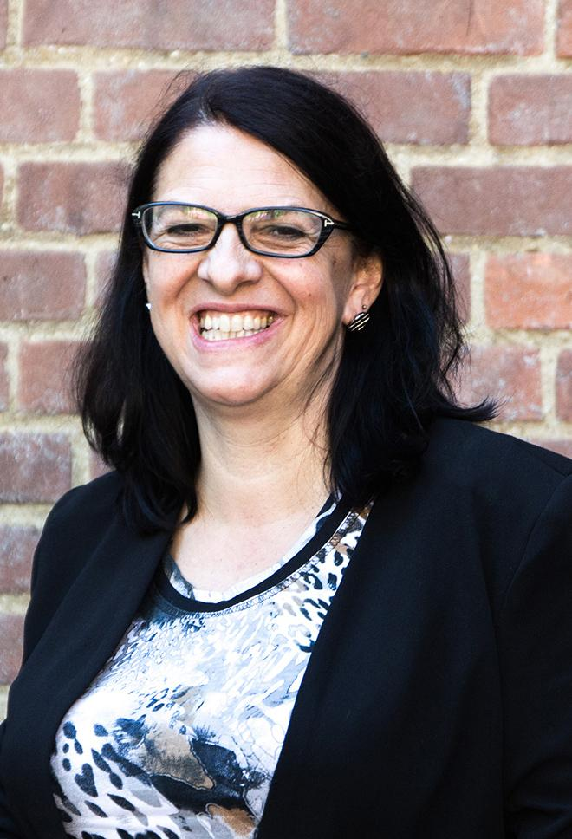
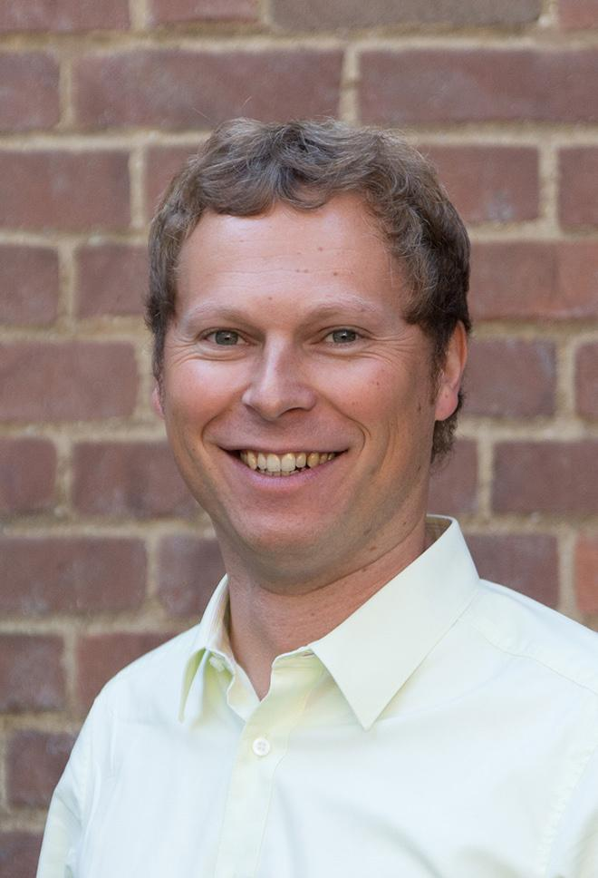
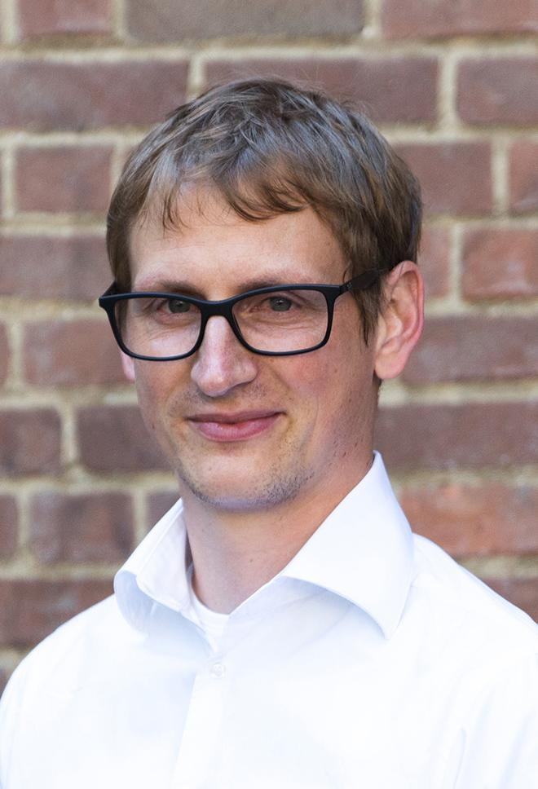
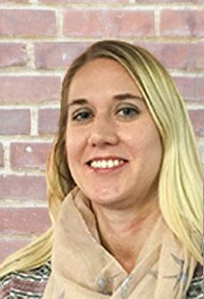
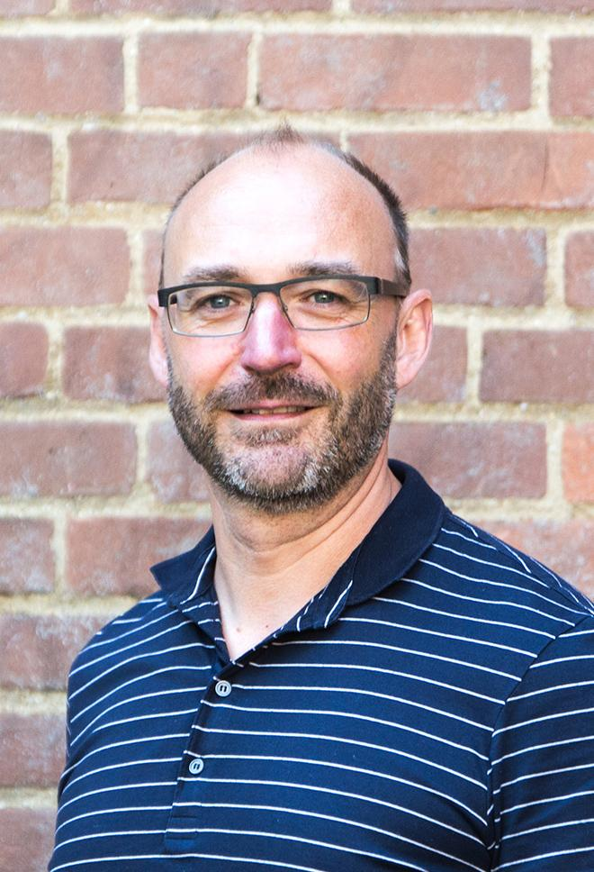
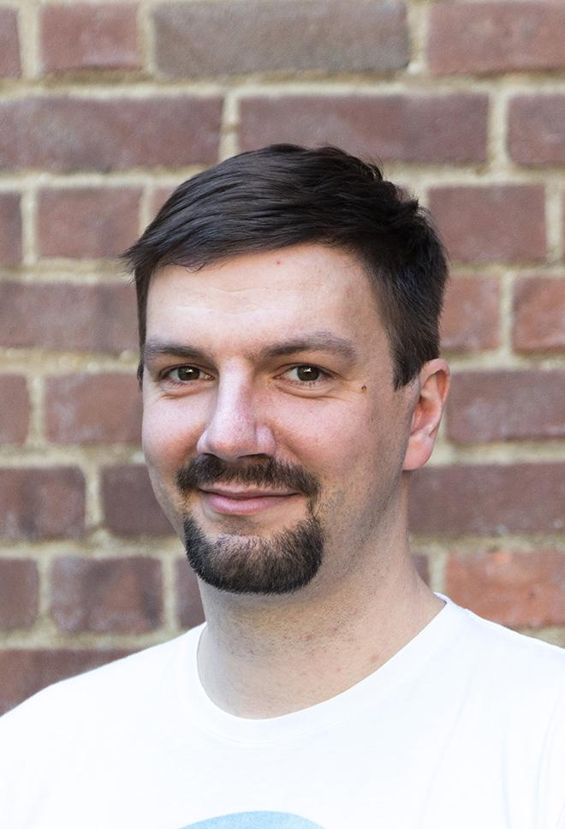
Entlastung des bestehenden Vorstands
Präsidentin
Astrid
Beck
Vizepräsident
Holger
Fischer
Fachvorstand
Steffen
Hess
PR/Marketing
Charlene
Beavers
Schatzmeister
Roman
Reindler
Schriftführer
Thomas
Jackstädt
D I E E I N F A C H M A C H E R .

Slide 96
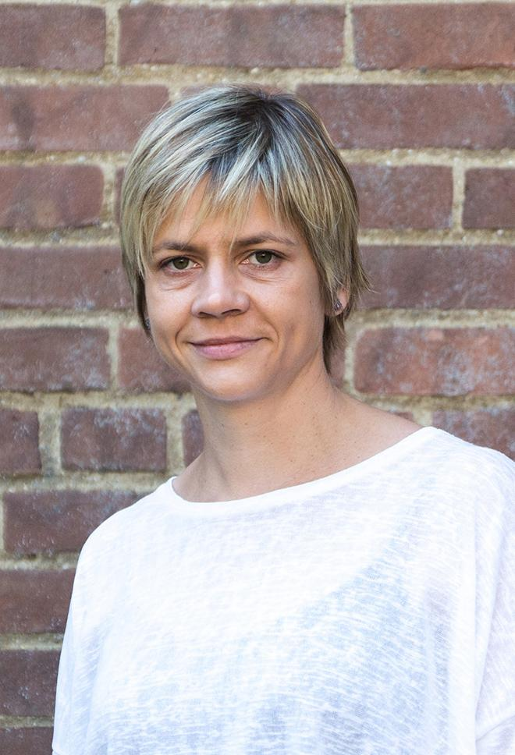
Wahl des neuen Vorstandes
Präsidentin
Astrid
Beck
Vizepräsident
Holger
Fischer
Fachvorstand
Steffen
Hess
PR/Marketing
Iris
Detemple
Schatzmeister
Roman
Reindler
Schriftführer
Thomas
Jackstädt
D I E E I N F A C H M A C H E R .

Slide 97
Wahl der Revisoren

Slide 98
Festsetzung der Beiträge für das laufende Geschäftsjahr bzw. zur Verabschiedung der Beitragsordnung

Slide 99
Anträge
Antrag zur Ergänzung der Beitragsordnung—Einführung des SEPA Lastschriftverfahrens (von Thomas Jackstädt, 08. August 2016)
Ergänzung von § 4 Zahlungsweise:
Änderung der Beitragsordnung vom 08. September 2015 (vom Vorstand der German UPA)

Slide 100
1. Antrag zur Ergänzung der Beitragsordnung
—Einführung des SEPA Lastschriftverfahrens eingereicht von Thomas Jackstädt

Slide 101
Idee
Neue Mitglieder können ab 1. Quartal 2017 ihren Mitgliedsbeitrag auch per SEPA-Lastschrift zahlen. Dies wird als Standardeinstellung in der Anmeldemaske hinterlegt. Bestehende Mitglieder werden gebeten, ihre Zahlungen auf SEPA-Lastschrift umzustellen. Vor dem Einzug werden die Mitglieder rechtzeitig per eMail informiert.
Die Zahlung auf Rechnung wird weiterhin ermöglicht. Dies ist für einige Mitglieder wichtig, etwa Mitglieder deren Beiträge durch Arbeitgeber gezahlt werden.

Slide 102
Hintergrund
Enorme Ausfälle durch unbezahlte Rechnungen in den vergangenen Jahren
(Beispiel 2014: ca. 14.000 €)
Ressourcen werden für das Forderungsmanagement aufgewendet (Jana und Roman) die deutlich besser eingesetzt werden können (z.B. Förderer, Mitgliederbetreuung)
E-Mail und Postadressen der Mitglieder ändern sich häufig. Dadurch verzögert sich die Rechnungszustellung zusätzlich. Dies verzögert die Zahlung der Beiträge

Slide 103
Vorteile
Höhere Planungssicherheit, da mit einer fristgerechten Zahlung eines Großteils der SEPA Zahler zu rechnen ist.
Im Zusammenspiel mit dem Vereinsmanager SEWOBE könnte die Abrechnung weitestgehend automatisiert werden
Einsparung von internen Ressourcen für das Forderungsmanagement
Geringer zeitlicher Aufwand für die Mitglieder durch Wegfall der manuellen Überweisung

Slide 104
Risiken
Rückweisung der Abbuchung bei nicht gedeckten Konten oder veralteter Bankverbindung - Anteil von Rückweisungen sind erfahrungsgemäß kleiner. Bankverbindungen ändern sich i.d.R nicht so häufig wie E-Mail & Postadressen.
SEPA Zahler die geänderte E-Mail oder Postadresse nicht aktualisiert wurde, erhalten vor der Buchung keine Rechnung. Die Abbuchung wird somit zu einer Art von Erinnerung, die Daten zu aktualisieren. Hier müssen eventuell Rechnungen erneut gestellt werden. Dies ist aber zur Zeit auch notwendig.

Slide 105
2. Änderung der Beitragsordnung vom 08. September 2015
Ergänzung von § 4 Zahlungsweise eingereicht von Thomas Jackstädt

Slide 106
1) Die Beitragszahlung erfolgt durch Einzug im SEPA-Lastschriftverfahren. Der German UPA e.V. zieht den Mitgliedsbeitrag unter Angabe seiner Gläubiger-ID DE66ZZZ00000679139 ein. Die Mitglieder erteilen dazu ihre Zustimmung unter Angabe ihrer Bankverbindung. Änderungen der Bankverbindung sind dem Verein unverzüglich mitzuteilen bzw. vom Mitglied selbst im Mitgliederprofil zu ändern.

Slide 107
2) Kosten Dritter, die durch einen nicht möglichen Einzug des Mitgliedsbeitrages wie z.B. durch fehlerhafte Kontoangaben, ungerechtfertigter Widerruf oder nicht ausreichende Kontodeckung entstehen, gehen zu Lasten des Kontoinhabers. Zusätzlich erhebt der German UPA e.V. einen Kostenersatz von 15 Euro.

Slide 108
3) Mitglieder, die nicht am SEPA-Lastschriftverfahren teilnehmen, entrichten ihre Beiträge bis spätestens zum 31. Januar eines jeden Jahres auf das Konto des Vereins.

Slide 109
Auf ein Wiedersehen zur UP17
10. bis 13. September in Regensburg

Slide 110
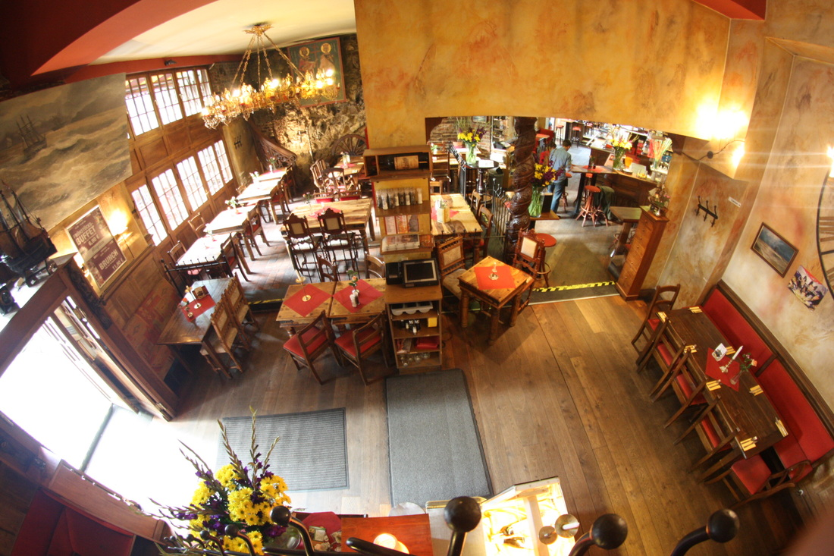
German UPA Abend im Restaurant
Magellan

